Slide 1
Русский язык
2 класс
Тема: Твёрдые и мягкие согласные звуки
и буквы для их обозначения
Цель урока: Повторение способов обозначения
мягкости согласных звуков на письме.
Учитель 2 квалификационной категории
Фролкина Светлана Анатольевна

Slide 2


О
И
А
Е
О
Я
Ё
У
Ы
Э
Ю

Slide 3

а о у ы э и е ё я ю

Slide 4
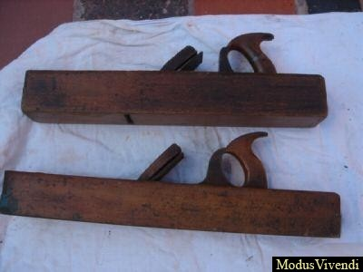
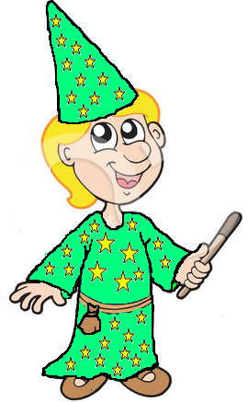
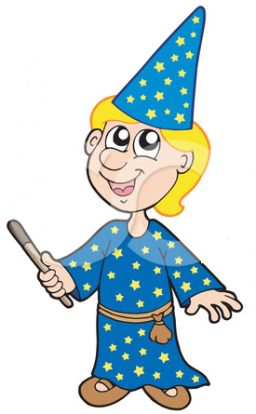
Могут сделать что угодно:
Замок выстроить за ночь,
Злые силы превозмочь,
Чудеса творят любые
И совсем они не злые.
Им не нужны учебники
Ведь их зовут вол… .

Slide 5





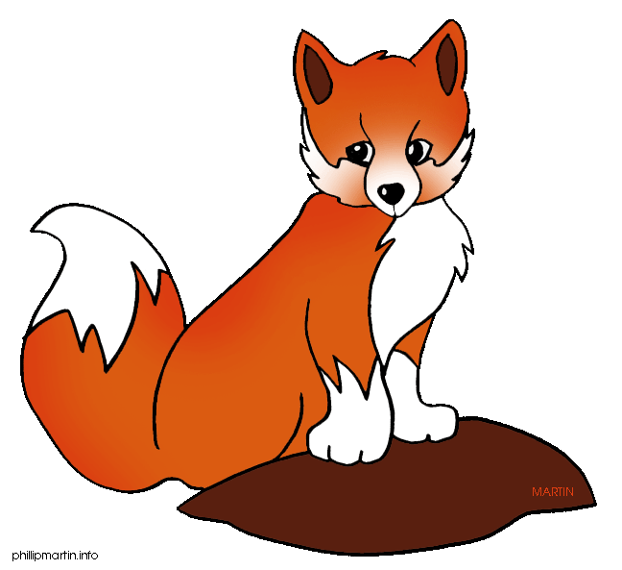





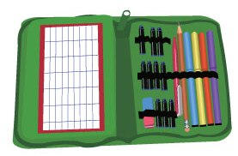


Slide 6
НА
ВО
РУ
ТЭ
МЫ
НЯ
ВЁ
РЮ
ТУ
МИ

Slide 7


е ё и ю я
а о у ы э

Slide 8
Раз – подняться, потянуться.
Два – согнуться, разогнуться.
Три – в ладоши три хлопка,
Головою три кивка.
На четыре – руки шире.
Пять – руками помахать.
Шесть – за парту тихо сесть.

Slide 9
ва -
ту -
ры -
ни -
ме -
лё -

Slide 10
репа, рядом, сила, ветка, кино, шляпка, крыша, грибы.
репа
рядом
сила
ветка
кино
шляпа
крыша
грибы

Slide 11
репа, рядом, сила, ветка, кино, шляпка, крыша, грибы.
б…нан л…мон п…рсик
вишн… гр…ша мандар…н
а
и
е
я
у
и

Slide 12
о
ё
о
я
а
На бер зах стучат д тлы.
Сер жа и Пет кормят инд ка.
У Вяли зав ли цвет .
Л ся л бит в шни.
Кат грела ут г.
ё
о
я
у
а
ю
я
а
и
ы
у
ю
у
ы
ю
и
я
а
у
ю

Slide 13
рад
мал
лук
были
ров
люк
ряд
мял
били
рёв

Slide 14
рад
рад
Ученик … хорошей оценке.
Вова … кусок глины.
Зеленый … очень полезен.
Выкопали глубокий … .
Дети … в театре.
мял
лук
ров
были

Slide 15


Поработал хорошо,
но мог бы лучше.
отлично поработал,
справился со всеми
заданиями
Поработал хорошо,
но мог бы лучше.

Slide 16
Спасибо
всего хорошего

